Slide 1
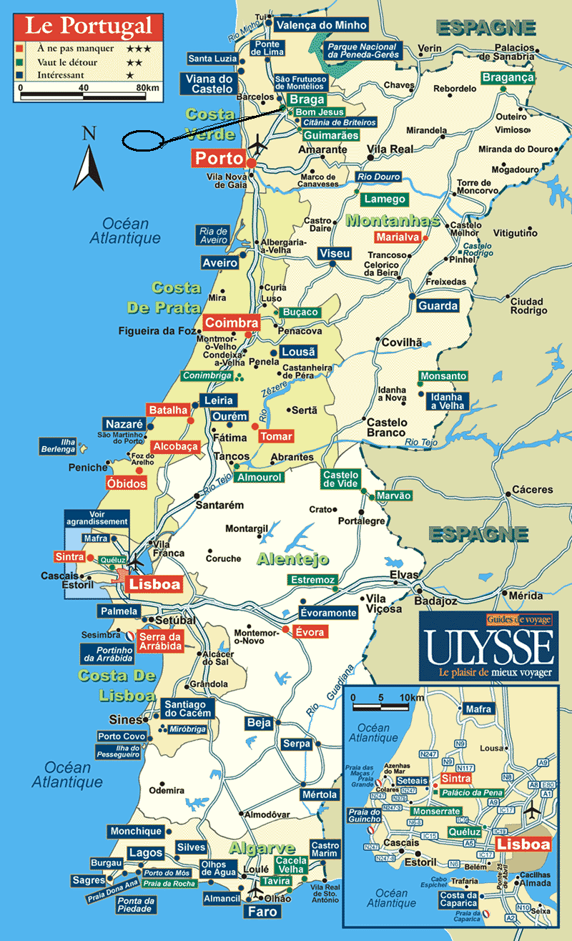
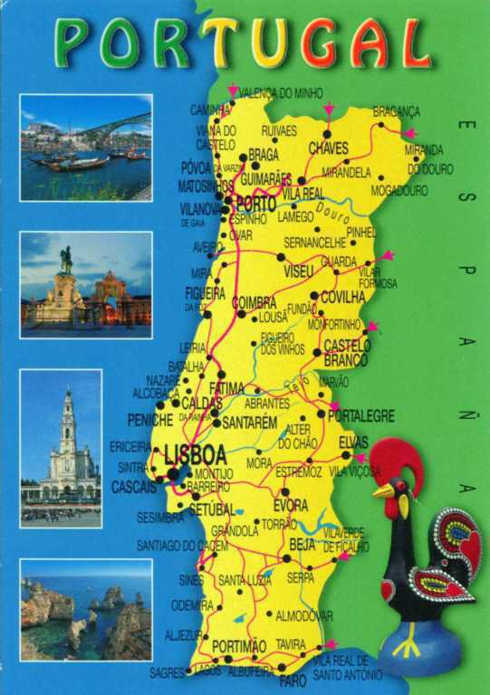



Slide 2

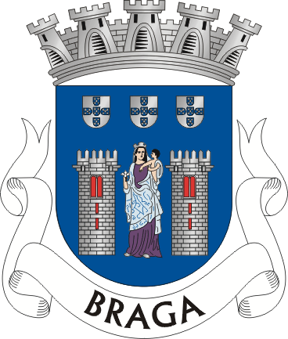

Braga
Pays | Portugal
Région | Nord
Sous-région | Cávado
Ancienne province | Minho
District | Braga
Maire Mandat | Ricardo Rio (PSD) 2013-2017
Code postal | 4704
Démographie
Population | 181 494 hab. (2011¹)
Densité | 989 hab./km²
Braga est une cité et municipalité du Portugal, située dans le district de Braga.

Slide 3
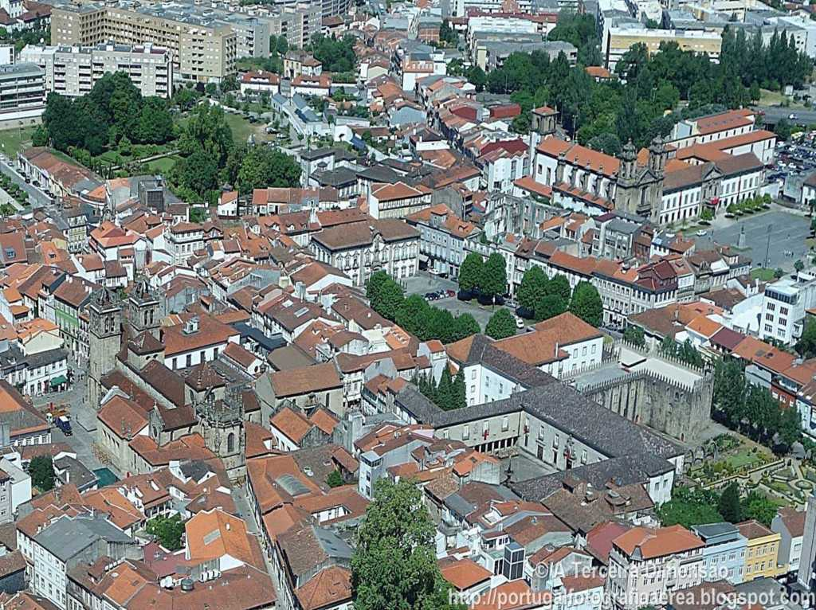

Slide 4
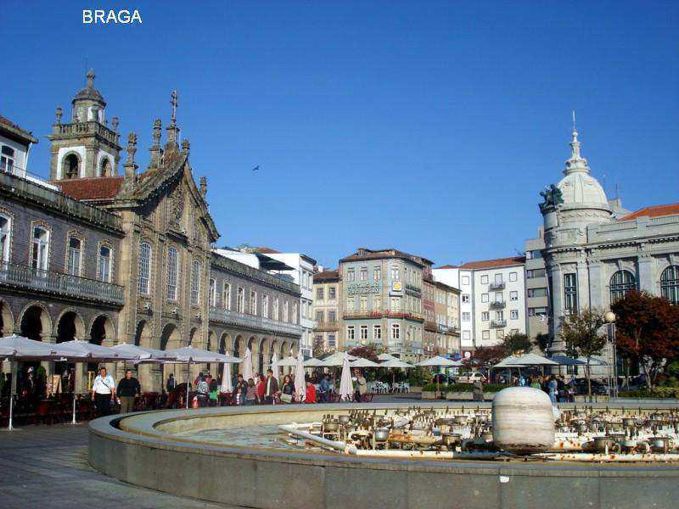

Slide 5
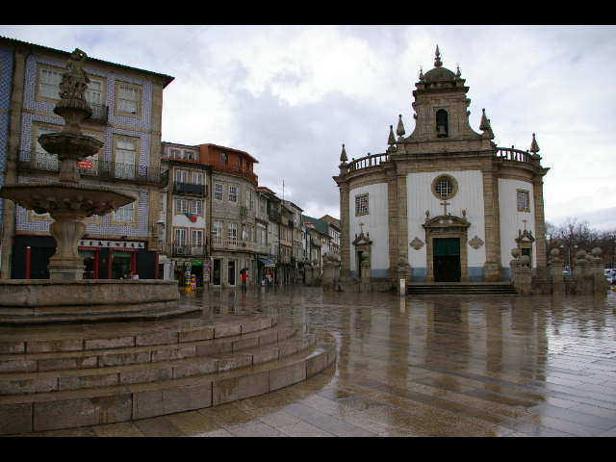
Terreiro dos Evangelistas, et sa grande fontaine centrale.

Slide 6
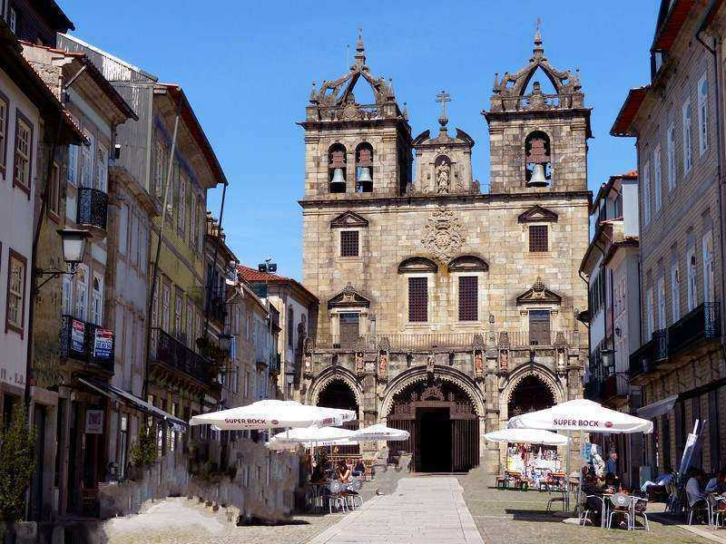
Cathédrale de Braga (Sé de Braga)

Slide 7
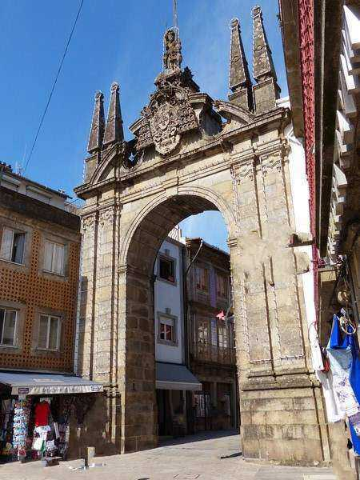
Porte de Braga (Arco da porta nova).
La Porte fût construite en 1512 pour relier le village médiéval à l’extérieur des murailles au cours de l’expansion de la ville. Ça était la dernière porte ouverte sur les murailles de la ville. L’arche a été construite en 1772.

Slide 8
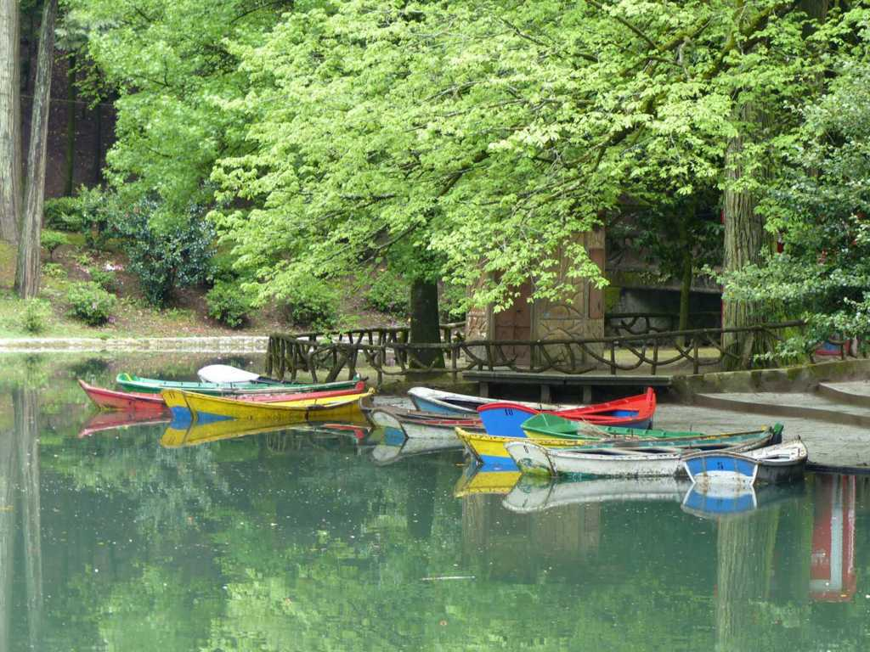
Au Bom Jesus vous pourrez aussi admirez les beaux jardins, les grottes, fontaines, les belvédères, et pourquoi pas naviguer dans le lac avec des bateaux à rames.

Slide 9
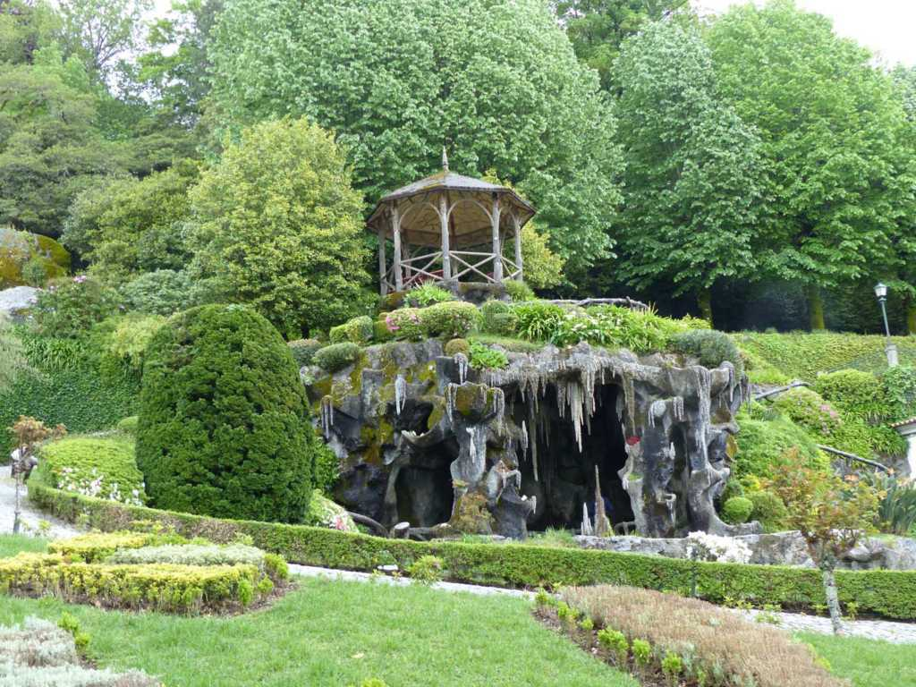

Slide 10
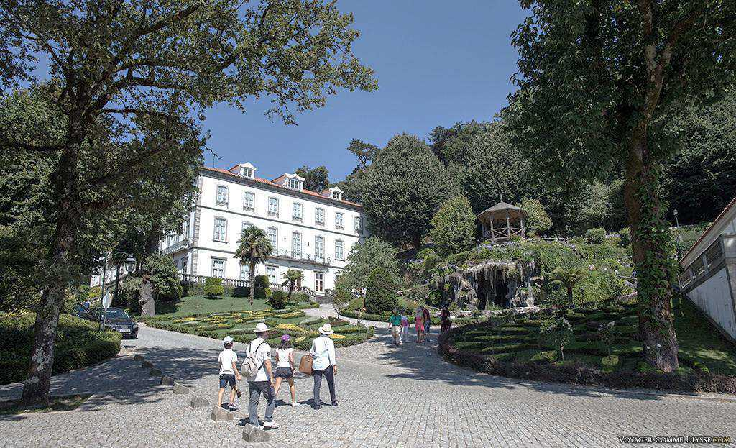

Slide 11
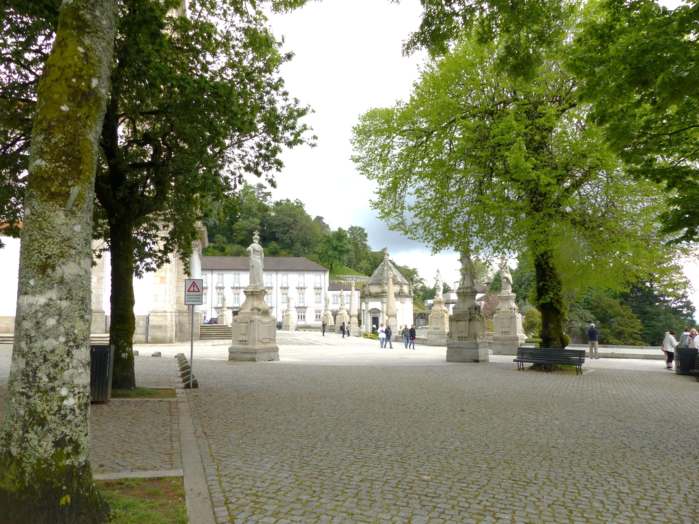

Slide 12
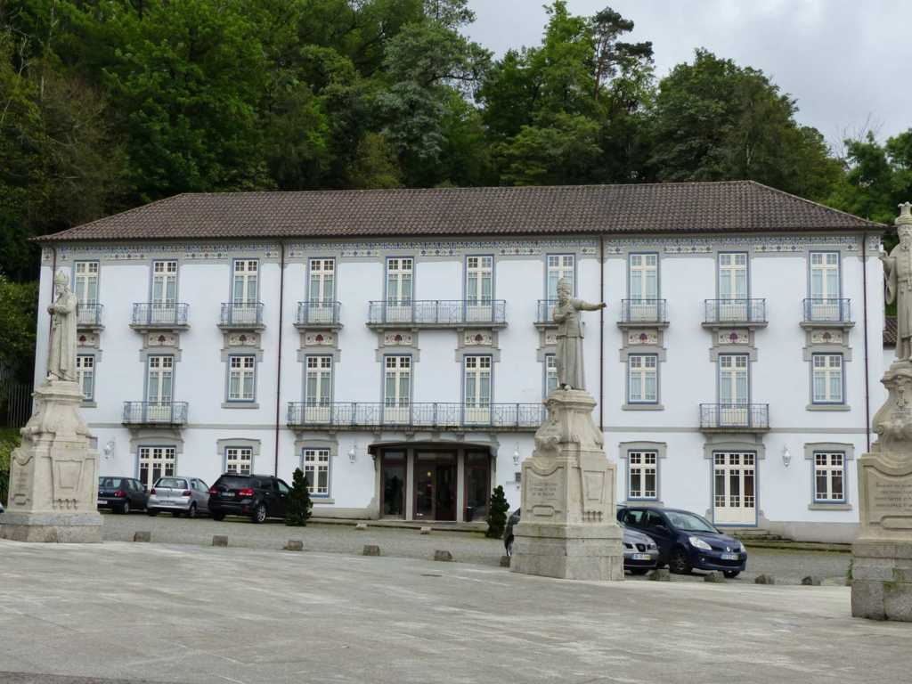

Slide 13
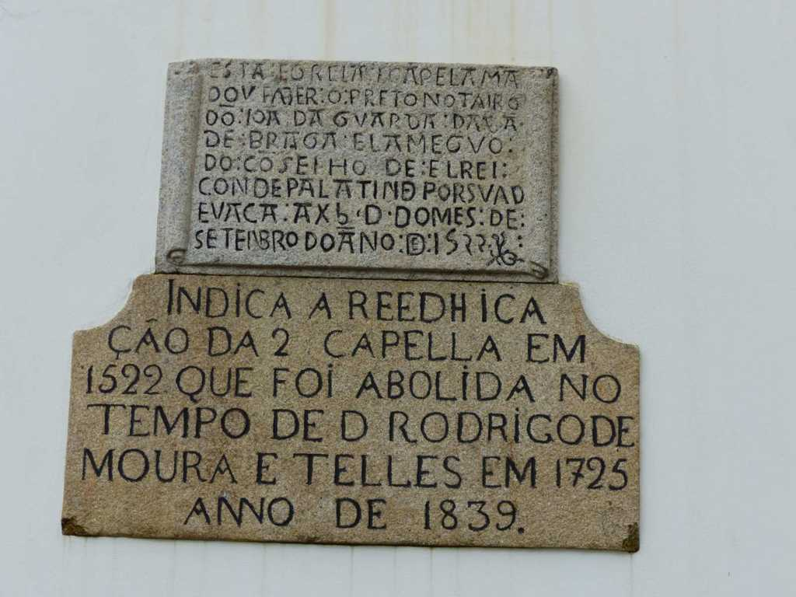

Slide 14
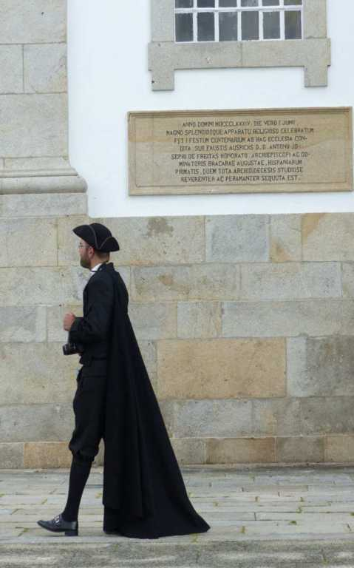
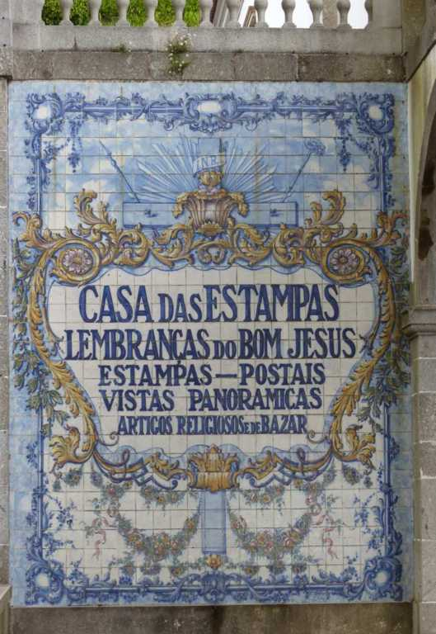

Slide 15
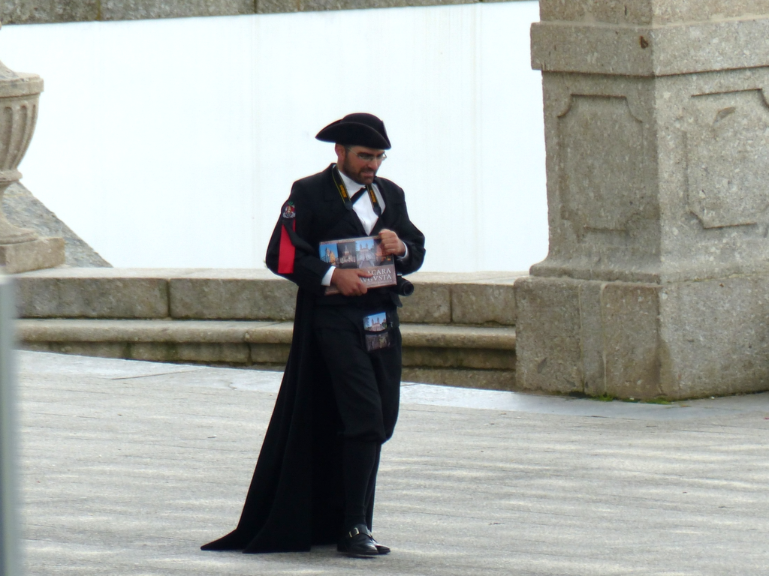

Slide 16
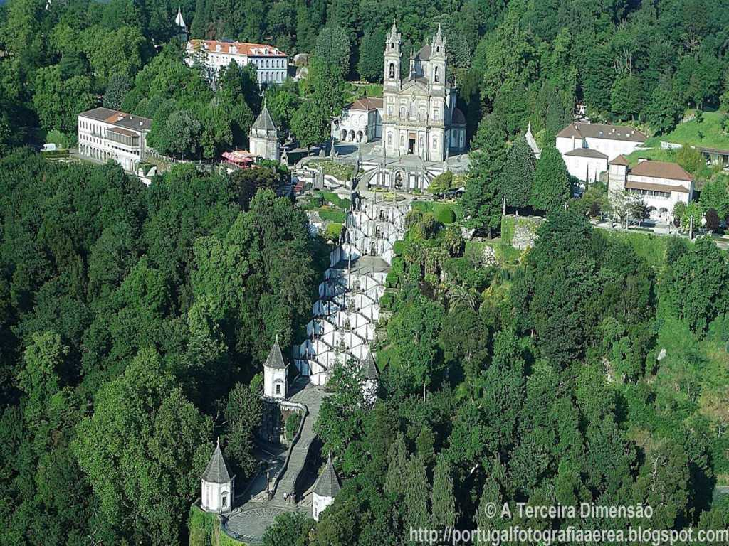

Slide 17
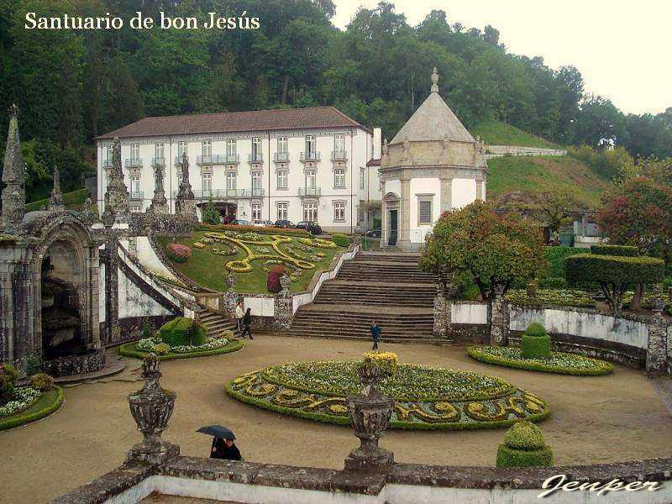

Slide 18
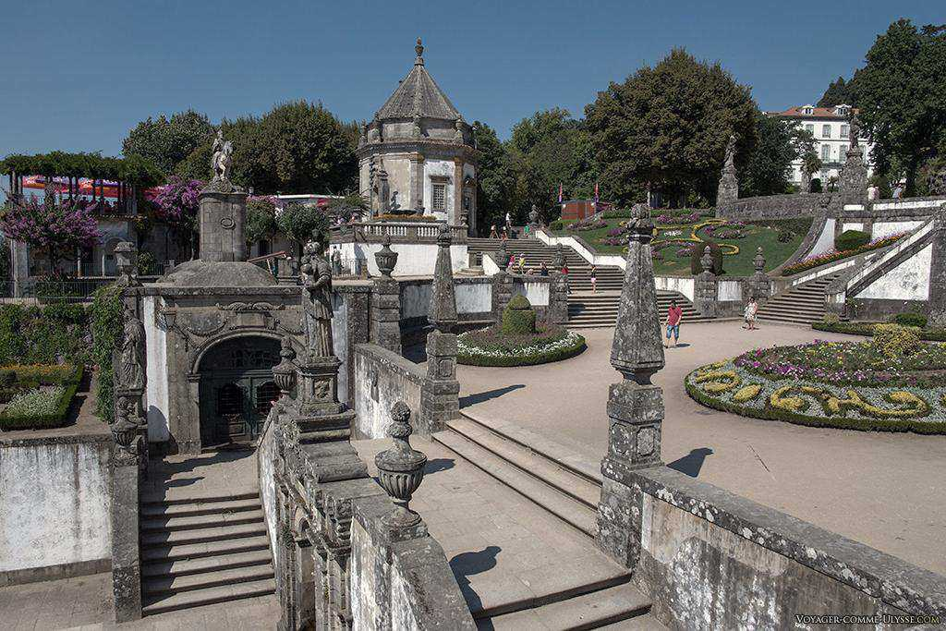

Slide 19
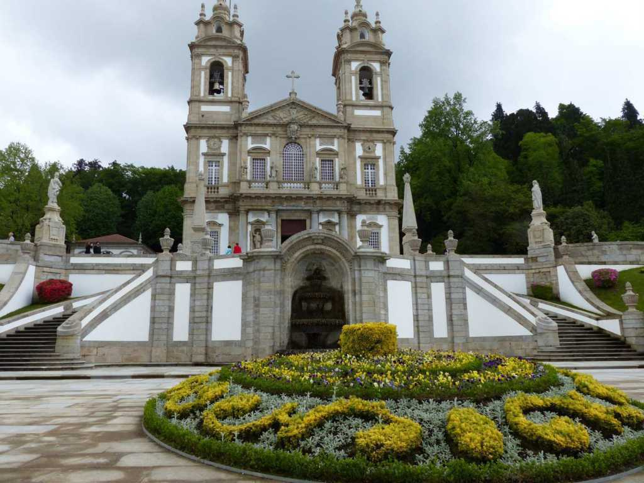
Sanctuaire du Bom Jesus do Monte (Santuário do Bom Jesus do Monte)

Slide 20
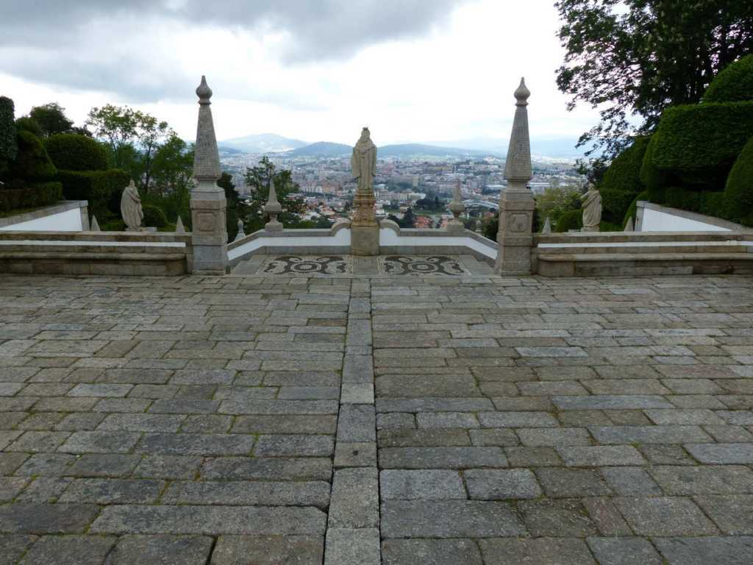
Aussi connu comme le sanctuaire du Bom Jesus de Braga, c’est un lieu où l’art et la nature se combinent parfaitement et font du Bom Jesus un espace sacré et de repos. L’église a commencé à être construite en 1784 pour remplacer l’ancien temple qui a été démoli à cause de son état. Les travaux ont été achevés en 1811.

Slide 21
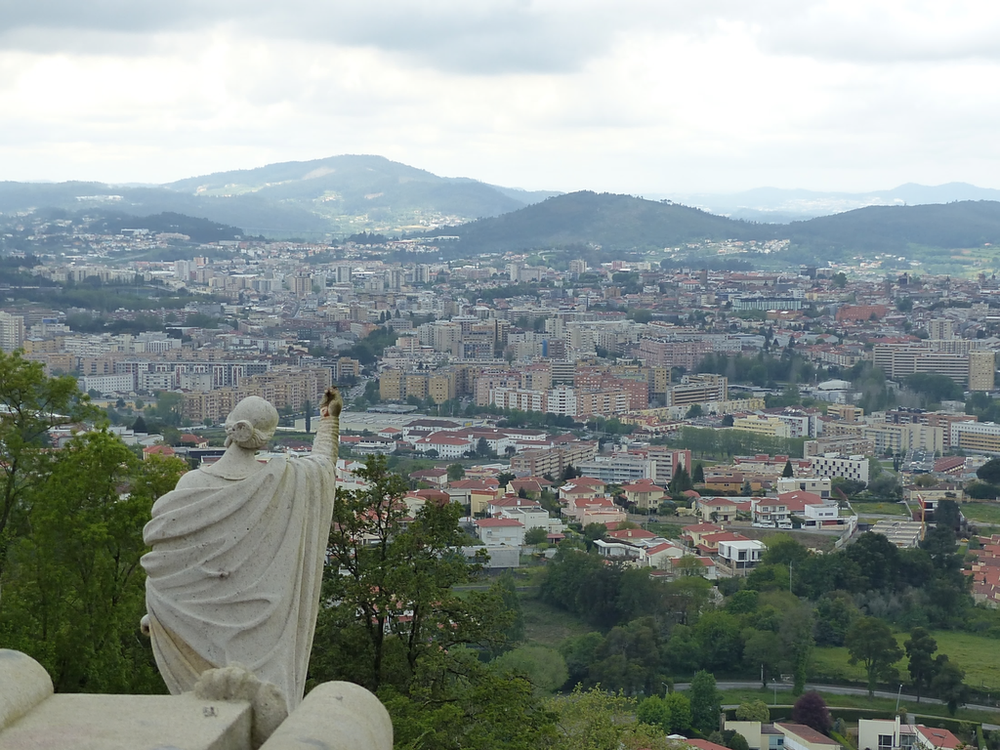
Vue panoramique de la ville de Braga

Slide 22
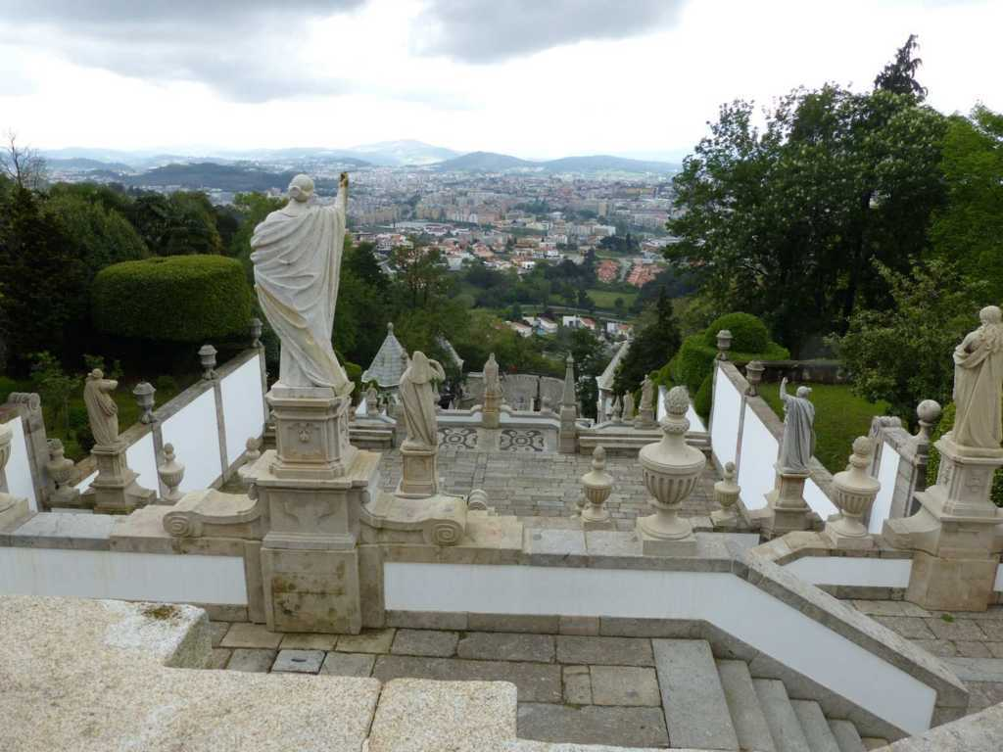

Slide 23
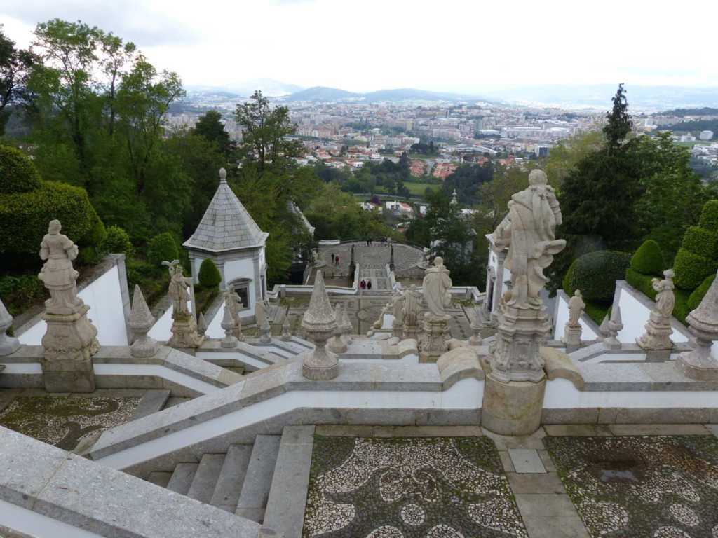

Slide 24
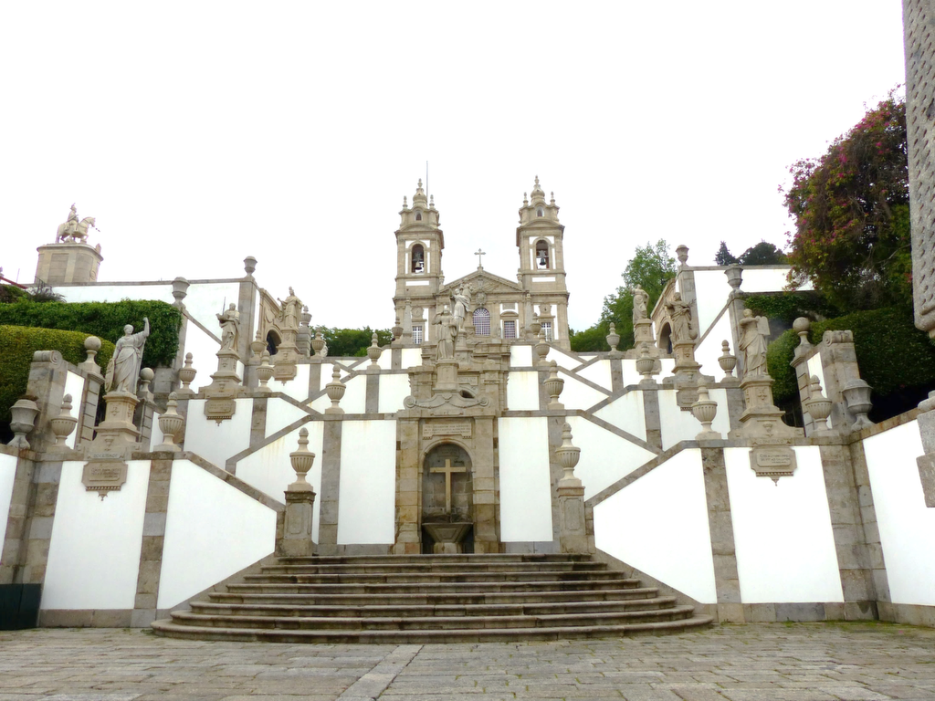

Slide 25
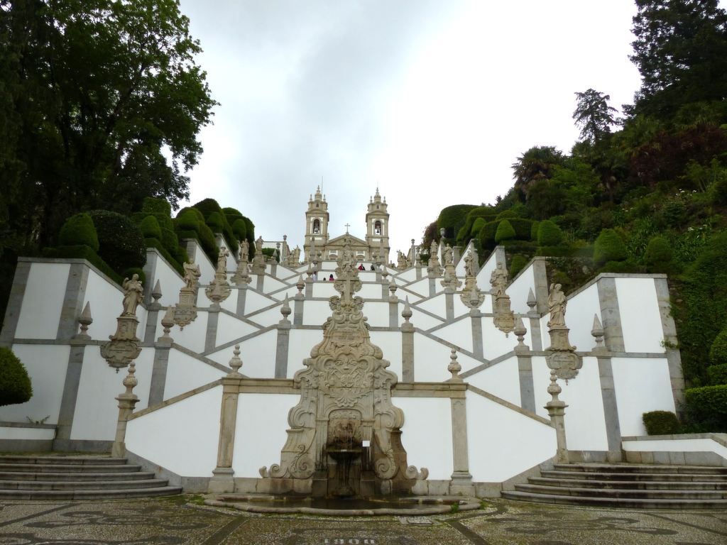

Slide 26
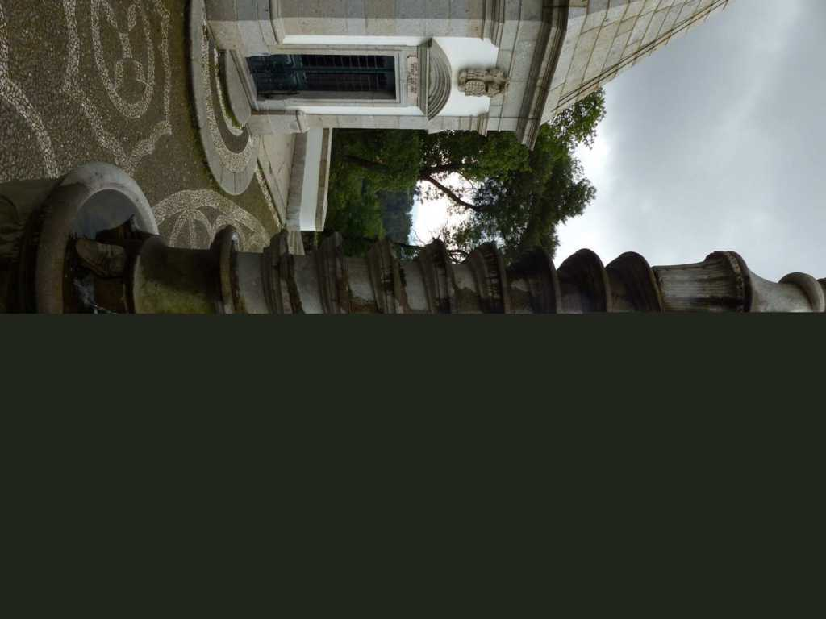
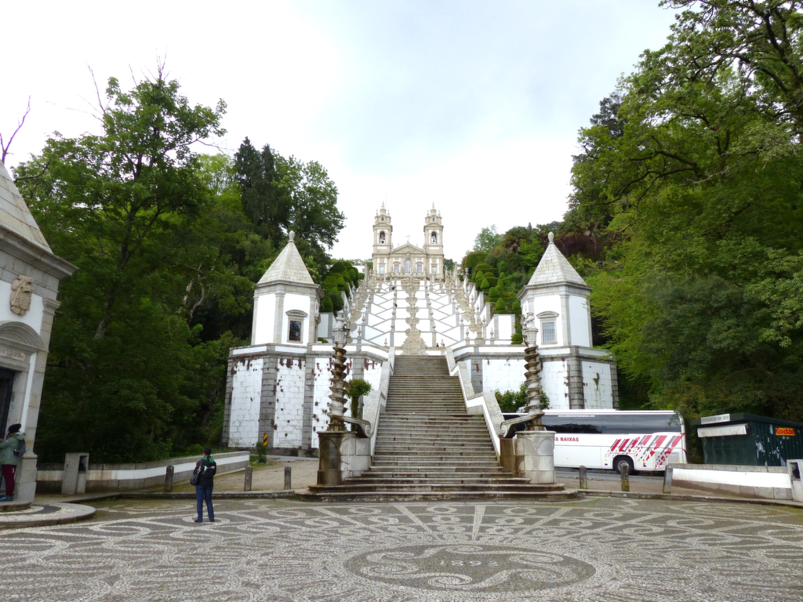

Slide 27
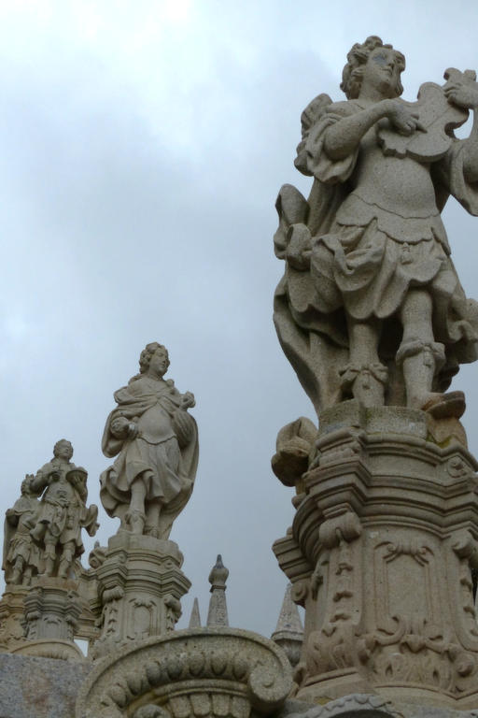
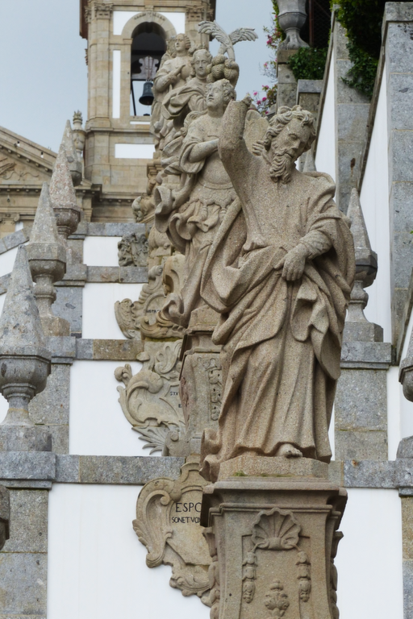

Slide 28
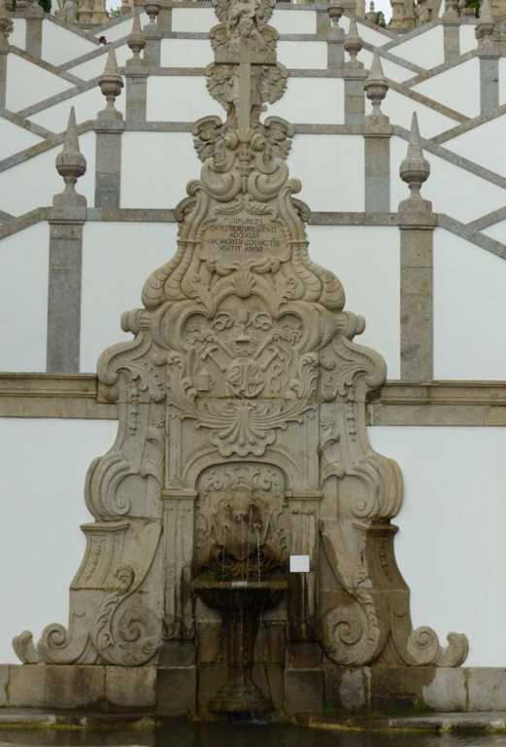
Des escaliers lient la partie haute de la ville au sanctuaire. Elles sont divisées en trois sections : la partie baroque de 1723, bordée de chapelles où figurent les stations du Chemin de Croix, la partie des cinq sens avec des fontaines allégoriques et des statues de personnages bibliques et la partie des trois vertus construite en 1837 également bordé de chapelles et de fontaines qui représentent la foi, l’espérance et la charité chrétienne. Le grand escalier qui mène au sommet se compose de 17 paliers décorés de fontaines symboliques, de statues allégoriques et autres décorations baroques consacrées à plusieurs thématiques : la Voie Sacrée, les Cinq Sens, les Vertus, le Parvis de Moïse et, au sommet, les huit figures bibliques qui participèrent à la Condamnation de Jésus. À ne pas manquer, la perspective au fond du grand escalier. En regardant vers le haut, les fontaines sculptées dans le granit dans les nombreux paliers se dénotent du blanc en formant un calice, sur lequel "est assise" l’église proprement dite.

Slide 29
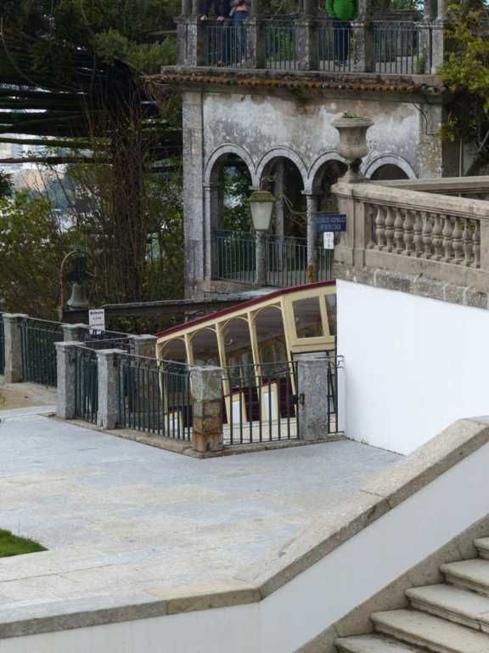
Le funiculaire appelé aussi l’ascenseur relie également la partie haute de la ville au sanctuaire et suit un chemin parallèle aux escaliers Ouvert en 1882, a été le premier funiculaire construit dans la péninsule ibérique et est aujourd’hui le plus ancien au monde en fonctionnement qui utilise le système de contrepoids d’eau.

Slide 30
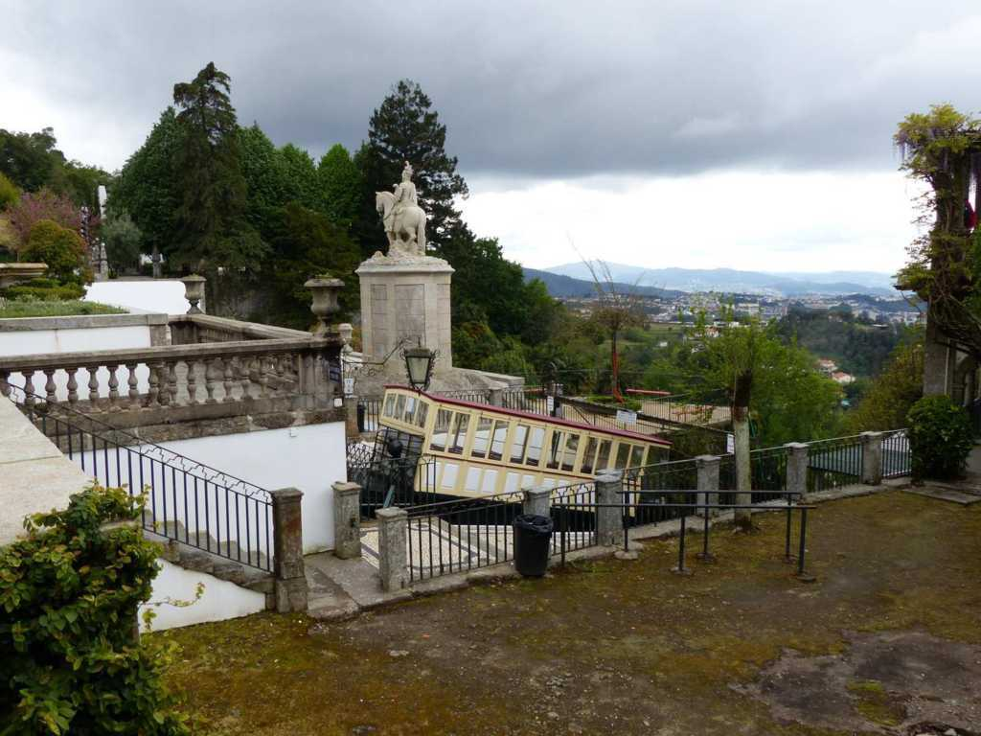

Slide 31
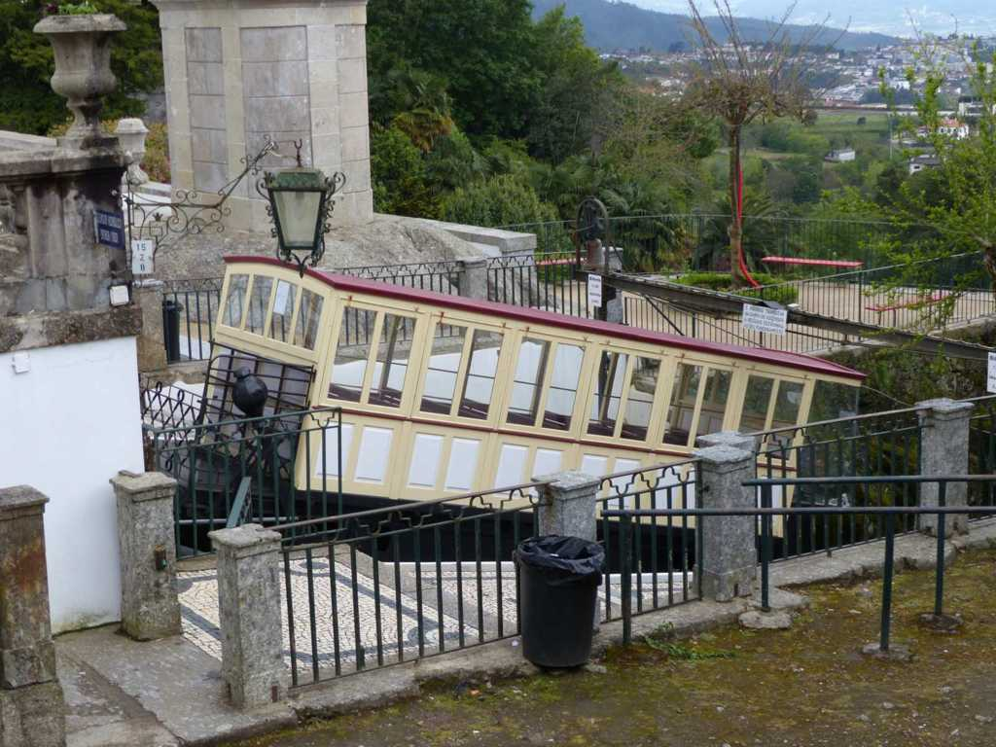

Slide 32
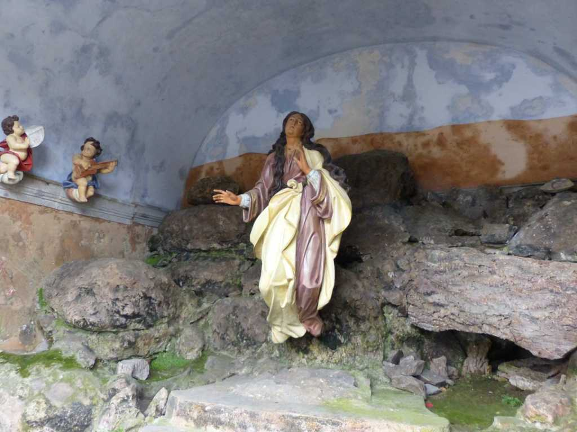

Slide 33
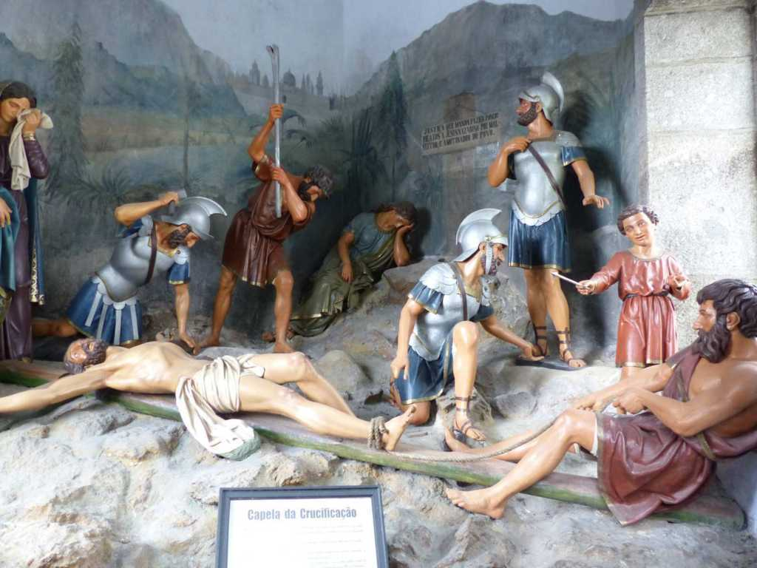

Slide 34
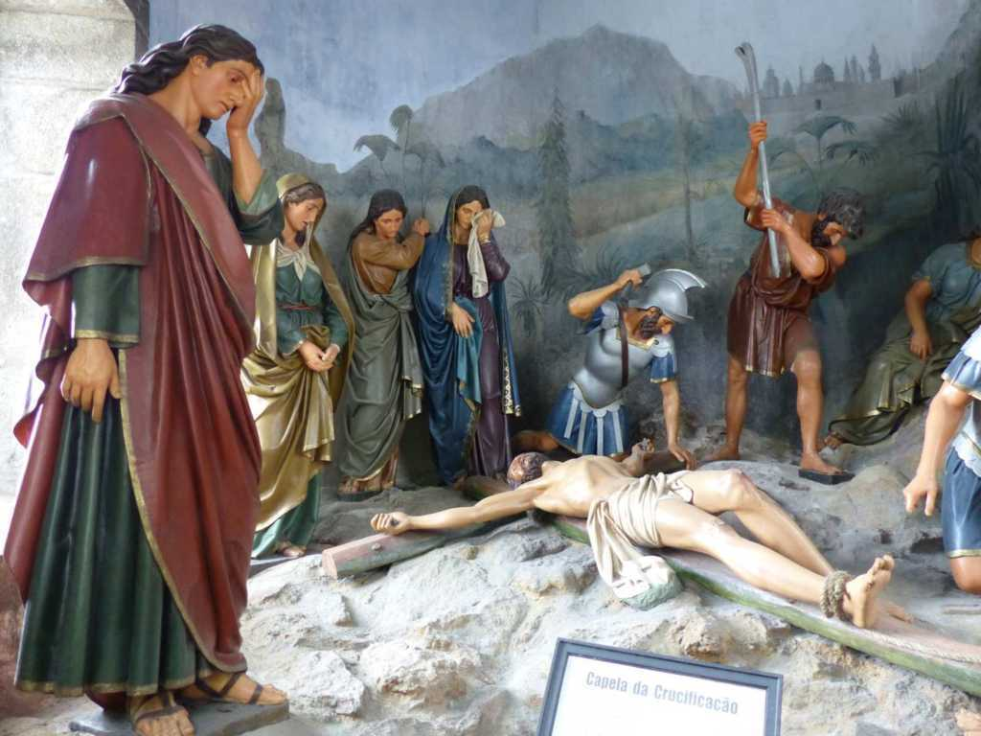

Slide 35
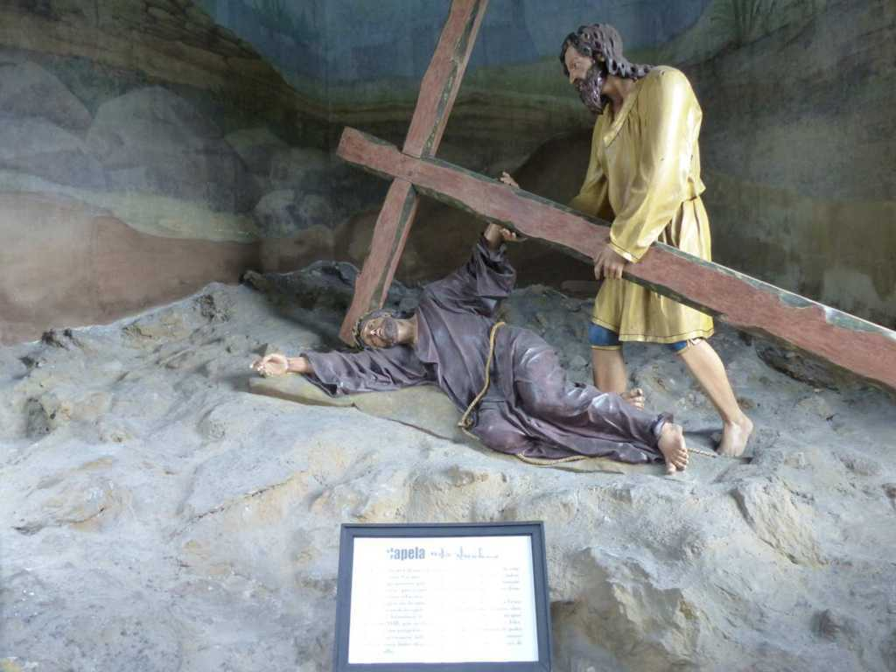

Slide 36

A Bientôt…!!!
Commentaires du NET: photos perso

